Slide 1


TER AA ICT
ICT
ONTDEKKEN
Future in the making
Zelf proberen. Samen oplossen.
Workshop / Escape rooms / Keuzetest

Slide 2
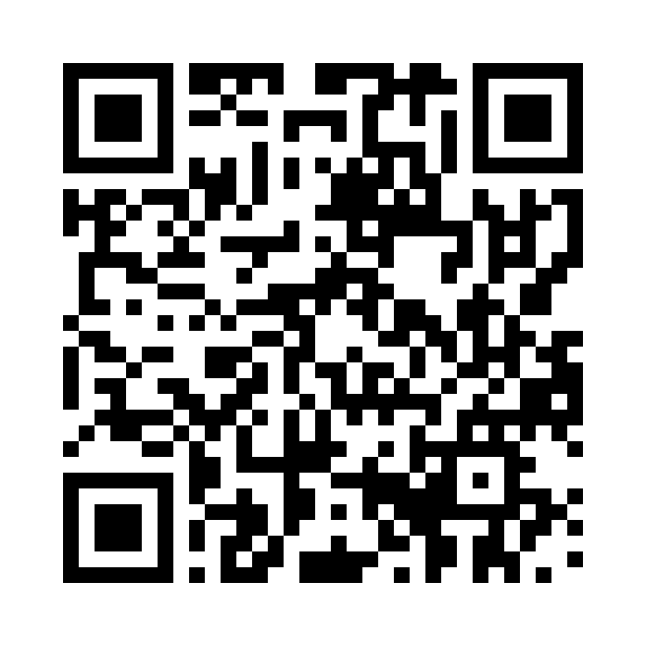
TER AA ICT
ICT-WORKSHOP
Vijf missies met Noor
Los samen ICT-opdrachten op
en verzamel de eindcode.
Scan en ontdek
Doel: kennismaken met ICT, logisch nadenken en samenwerken.
teraasupportlab.github.io/Voorlichting/workshop/
Notes:
Bron en startlink: https://ocidmisupport-cyber.github.io/workshop/

Slide 3
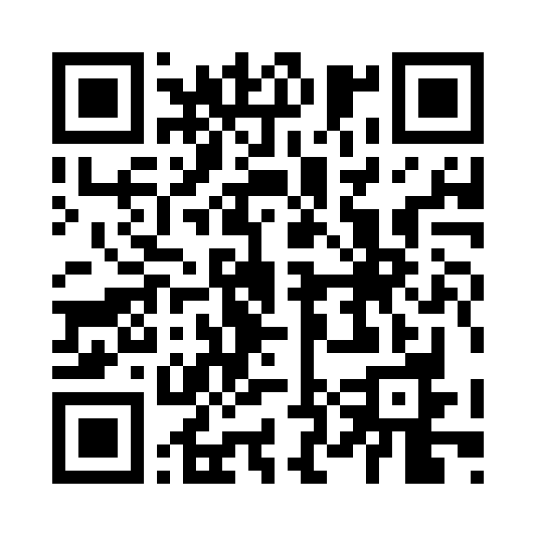
TER AA ICT
ICT ESCAPE ROOMS
Vier uitdagingen
Red de werkplek of het netwerk.
Red de robot of repareer de app.
Scan en ontdek
Doel: ervaren wat ICT-support, beheer en programmeren inhouden.
teraasupportlab.github.io/Voorlichting/escape-rooms/
Notes:
Bron en startlink: https://ocidmisupport-cyber.github.io/escape-rooms/

Slide 4
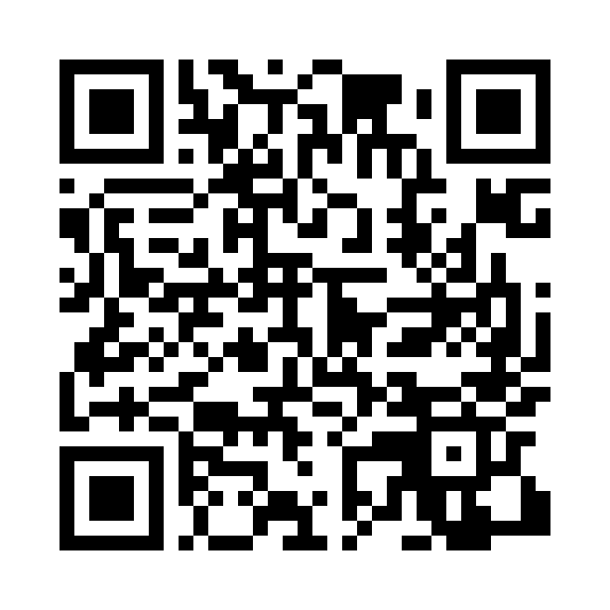
TER AA ICT
ICT-KEUZETEST
Welke richting past bij jou?
Bekijk de opleidingen van Ter AA
of test je interesses met werksituaties.
Scan en ontdek
Doel: ontdekken welke ICT-richting aansluit bij jouw interesses.
teraasupportlab.github.io/Voorlichting/ict-keuzetest/
Notes:
Bron en startlink: https://ocidmisupport-cyber.github.io/ict-keuzetest/

Slide 5

TER AA ICT
JOUW
STARTPUNT
Scan een QR-code
en ga aan de slag
ICT-workshop
Escape rooms
ICT-keuzetest

Slide 6
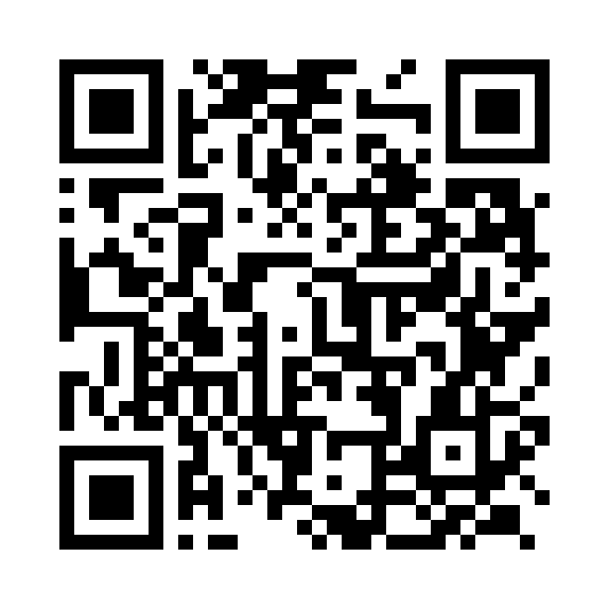
TER AA ICT
TER AARCADE
Tijd voor een spelletje
Kies je favoriete game
en speel op je telefoon.
Scan en ontdek
Pacman, Snake, UFO en meer.
Hoe hoog wordt jouw score?
ocidmisupport-cyber.github.io/games/
Notes:
Games: https://ocidmisupport-cyber.github.io/games/

